Slide 1

情報Ⅰ
第3編「コンピュータとプログラミング」no.７
※この資料を無断で使用することを固く禁じます．

Slide 2
～第２章プログラミングの流れ～
1回目：アルゴリズムとは
2回目：フローチャートとアクティビティ図
3回目：プログラミング言語とは、Pythonの基本
4回目：条件分岐式と繰り返し命令のプログラムを使いこなす
5回目：配列とRandom関数とは
6回目：関数を作る
7回目：まとめプリントに取り組む

Slide 3
～本時のめあて～
条件式を使ってプログラムを実行しよう。

Slide 4
～本時の流れ～
1.前回の復習(5min)
2.分岐条件とは(15min)
3.アイスブレイク(5min)
4.課題(20min)
5.振り返りシート記入(5min)

Slide 5
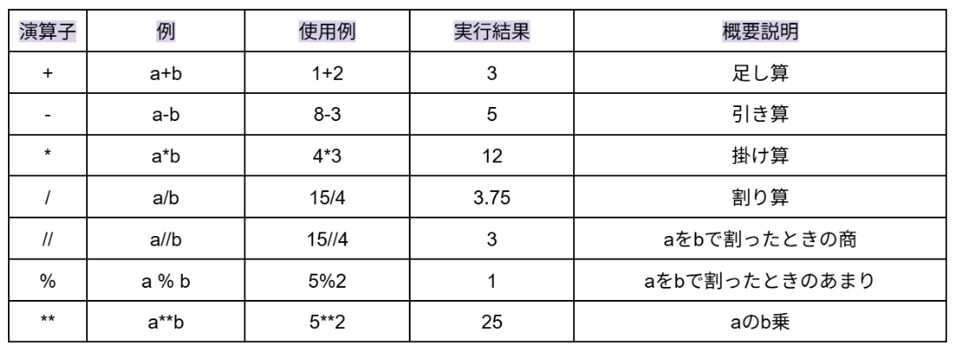
①前回の復習(5min)
演算子を使って基本的な計算を行おう。

Slide 6
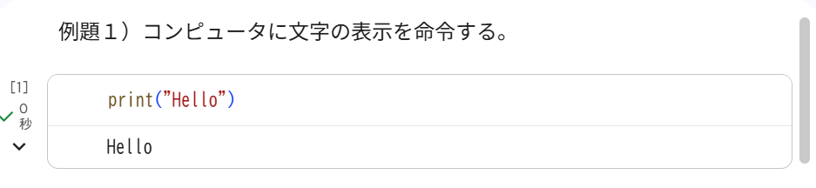
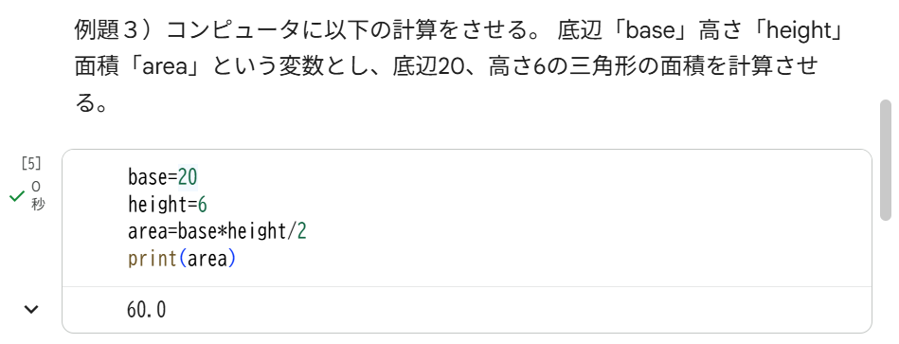
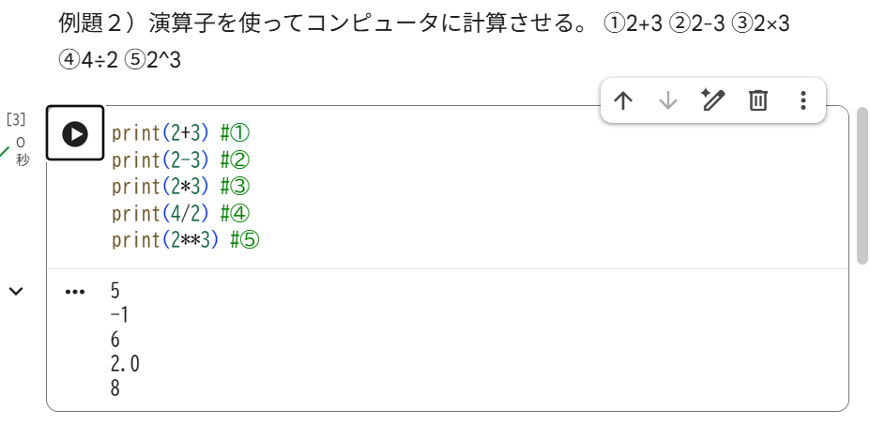
前回のポイント

Slide 7
条件式と条件分岐式
ある条件にあっているかどうかを計算し、
条件にあっている場合は（ ）、
あっていない場合は（ ）という答えを出す計算式を（ ）という。
また、ある条件に合っている場合と、あっていない場合とで実行する命令をかえる記述を
（ ）という。
真
偽
条件式
条件分岐式

Slide 8
〇今日のコード
①変数名 = input("メッセージを表示: ")
⇒数字や文字を入力させたいとき
number = int(input("数字を入力してください。"))
（※ int ：整数、 float：小数）
②if-else文⇒条件分岐式
if 条件式:
# 条件が True のときに実行される処理
else:
# 条件が False のときに実行される処理

Slide 9
③if-elif-else文
⇒３つ以上の条件式
④for文
⇒繰り返し命令
for カウント変数 in range(回数)：
繰り返す処理

Slide 10
〇比較演算子
記号 | 意味 | 記号 | 意味
A==B | AとBは等しい | A!=B | AとBは異なる
A<B | AよりBが大きい | A<=B | AはB以下
A>B | BよりAが大きい | A>=B | AはB以上

Slide 11
例題）基本的なコードをコピペして実行しよう！
【主】（各２点×６＝１２点）

Slide 12
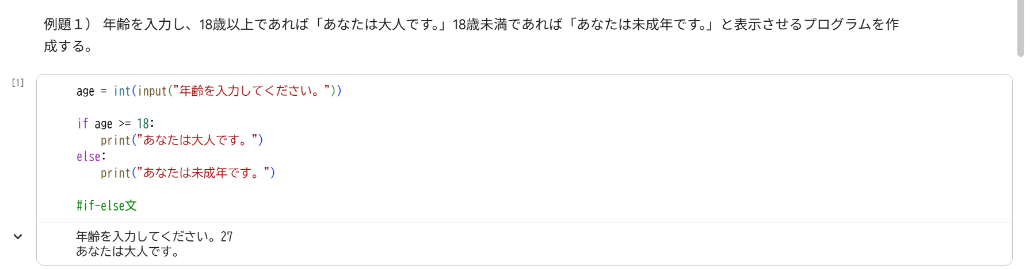
例題１）
年齢を入力し、18歳以上であれば「あなたは大人です。」
18歳未満であれば「あなたは未成年です。」と表示させるプログラムを作成する。
①変数名 = input("メッセージを表示: ")
⇒数字や文字を入力させたいとき
number = int(input("数字を入力してください。"))
（※ int ：整数、 float：小数）
②if-else文⇒条件分岐式
if （条件式）:
# 条件が True のときに実行される処理
else: # 条件が False のときに実行される処理

Slide 13
※注意 インデント
#①
age = int(input("年齢を入力してください。"))
if age >= 18:
print("あなたは大人です。")
else:
print("あなたは未成年です。")
このスペースを
「インデント」と言う
プログラムを見やすくする。「Tab」キー．
４マス分空く．

Slide 14
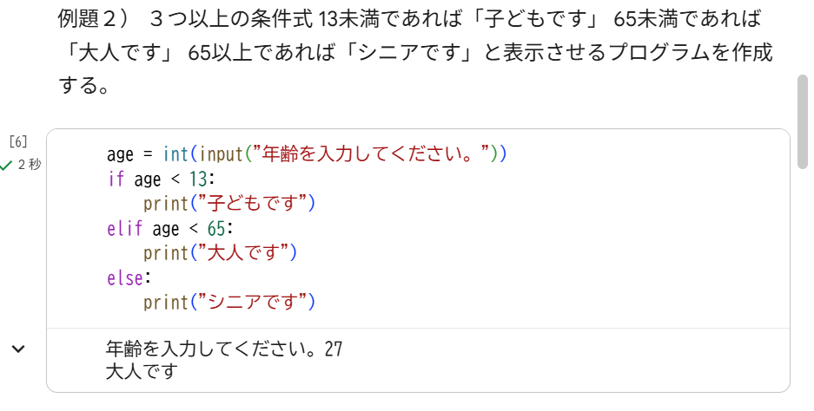
③if-elif-else文
⇒３つ以上の条件式

Slide 15
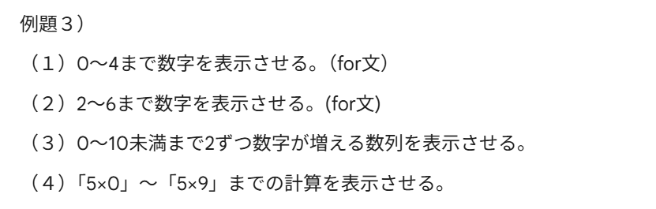
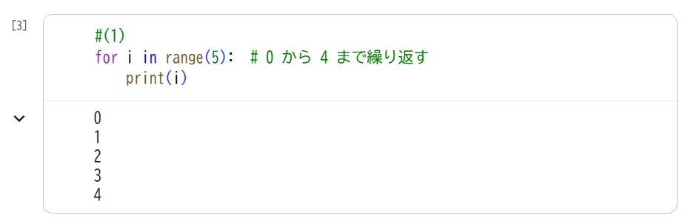

Slide 16
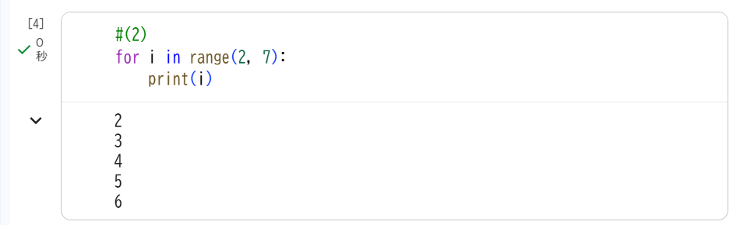
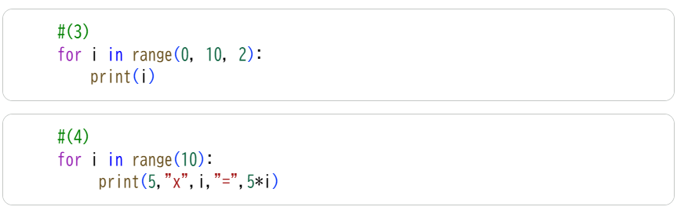

Slide 17
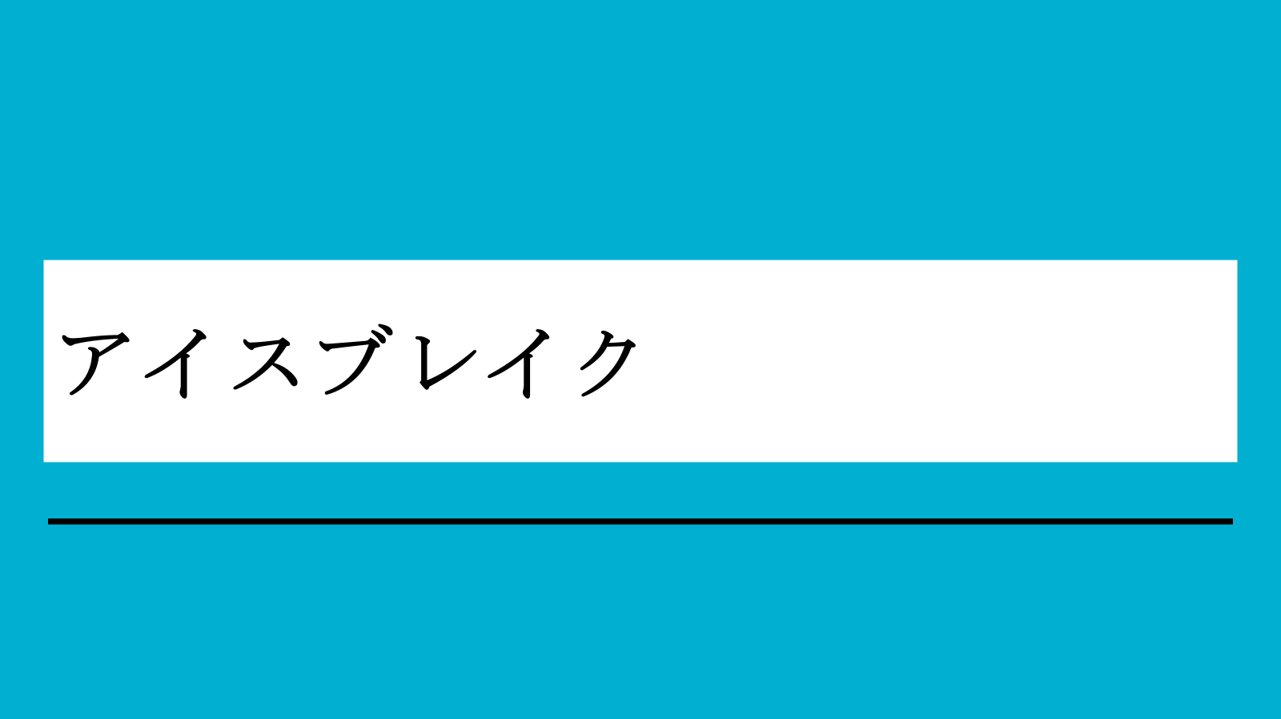
アイスブレイク

Slide 18
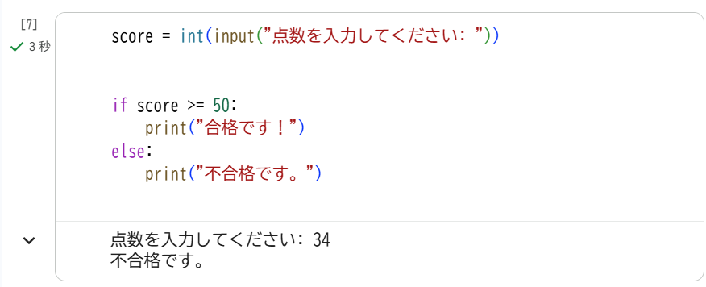
残りの時間で以下の課題に取り組む
課題１）
点数を入力させ、50点以上であれば「合格です。」50点未満であれば、「不合格です。」と入力させるプログラムを作成する。

Slide 19
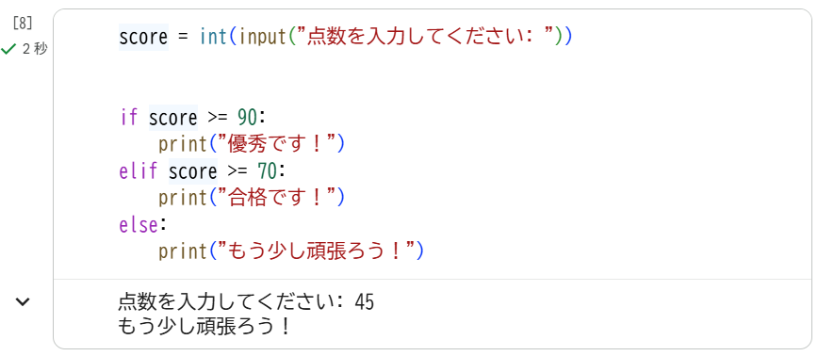
課題２） 点数を入力させ、90点以上であれば「優秀です！」、90点未満かつ70点以上であれば「合格です！」、70点未満であれば「もう少し頑張ろう！」と表示させるプログラムを作成してください。

Slide 20
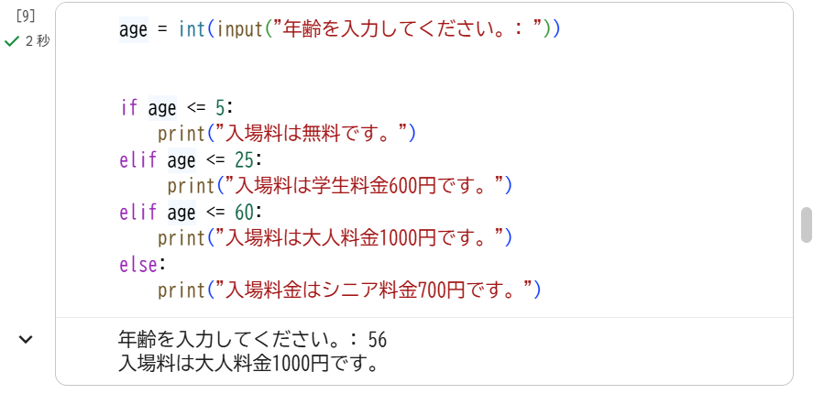
課題３）年齢を入力させ、５歳以下ならば「入場料金は無料です。」25歳以下ならば「入場料は学生料金600円です。」60歳以下ならば「入場料は大人料金1000円です。」それ以外は「入場料金はシニア料金700円です。」と表示させるプログラムを作成してください。

Slide 21
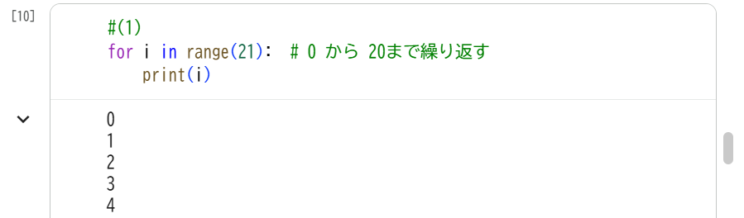
課題４）
（１）for文を使って、０から20まで数字を表示させるプログラムを作成してください。
（２）101以上130未満の数字を表示させる。
（３）400以上1000未満の数字を163ずつ増やした数列を作成する。
（４）「333 × 0」～「333 × 9」までの計算を示す。

Slide 22
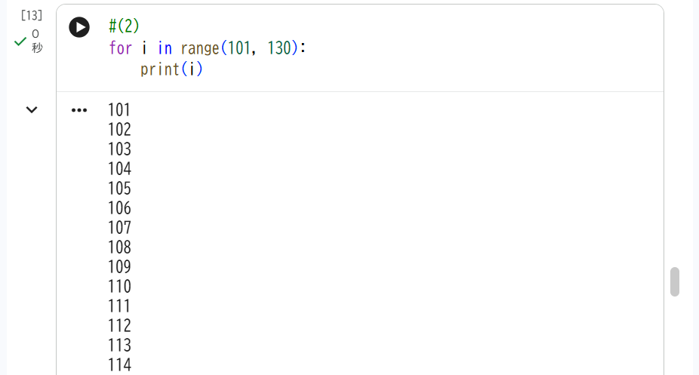

Slide 23
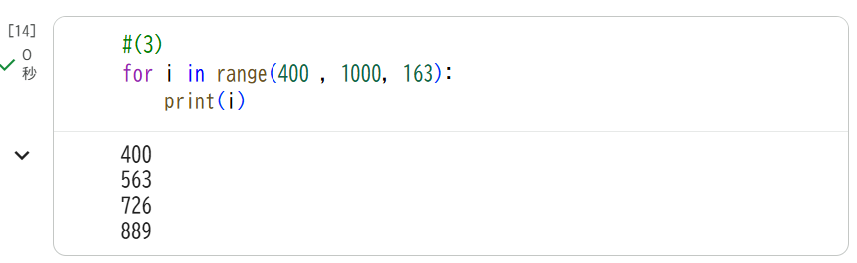

Slide 24
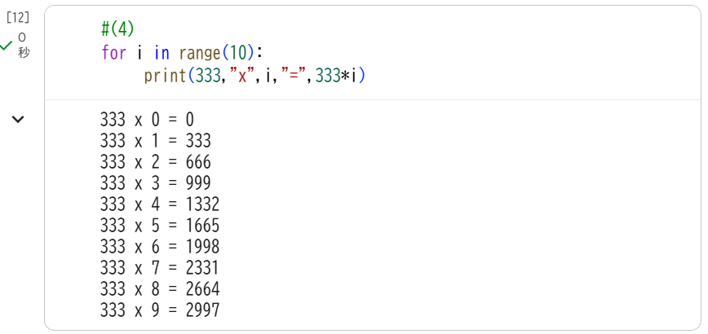

Slide 25
振り返りシートを書く。
・本時で学んだこと
・疑問に思ったことをメモする

